Slide 1

科技计划项目2021年培训工作会
济源科技大市场
2021年6月

Slide 2
目录
2019年项目验收
2020项目合同签订
2021年项目征集

Slide 3
01
2019年项目验收

Slide 4
1.1 受理范围
2019年立项的科技计划项目及2018年度延期验收的科技计划项目。

Slide 5
1.2 验收资料
有收入项目需填写项目经济效益汇总表并提供收入明细表、发票等证明材料
项目验收申请表
项目执行情况总结报告
1
3
5
2
4
6
项目合同书复印件（承担单位审核与原件一致后盖章）
项目经费决算表（附件3）须提供经单位财务部门审核盖章的项目经费使用记账明细清单等财务凭证；应附大额财务票据及凭证，所附票据金额应不低于总经费的80%）；如经费有结余，须提供经单位财务部门审核盖章的结余经费用途明细
项目完成有关证明材料：检测报告、申请（授权）专利、成果鉴定、产品（行业）标准、用户使用报告、计算机软件著作权、论文、证明新品种、新工艺、新方法、新材料、新装置等材料

Slide 6
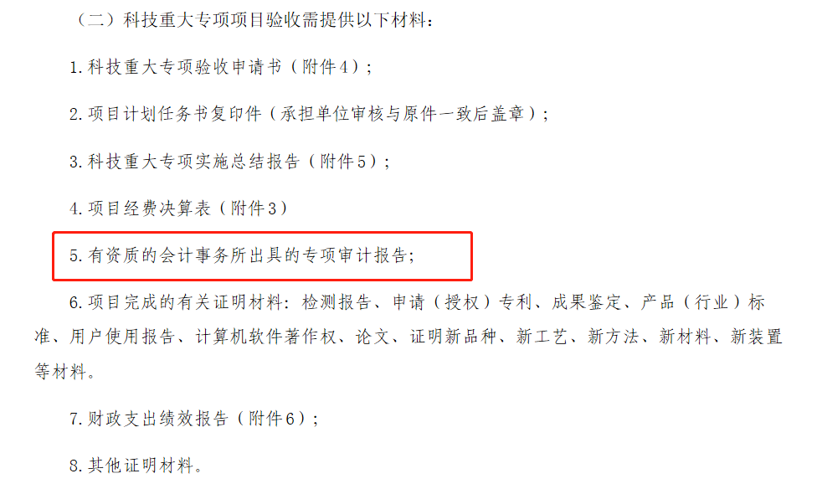
1.2 重大验收资料

Slide 7
1.3 项目延期
01
提出延期申请
项目因故不能按期验收的，需提出延期申请，报示范区工科委批准
02
2018项目
2018年已延期项目不能再次延期。

Slide 8
1.4 项目内容变更
A
B
项目变更
项目计划任务及绩效目标不变，其它内容调整的，需填写《项目变更申请表》说明调整变更原因。
；
项目负责人签字，单位盖章，报工科委审批。（一式五份）

Slide 9
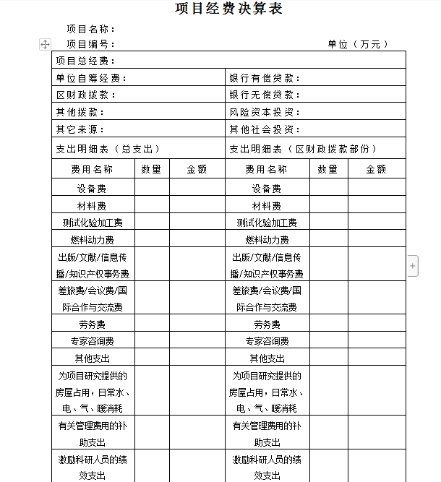
1.5 经费决算表

Slide 10
1.5 验收程序
PPT汇报
专家提问
综合评议
形成意见

Slide 11
1.6 时间节点
2021年6月25日

Slide 12
02
2020年项目合同签订

Slide 13
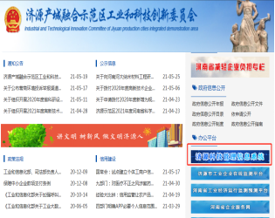
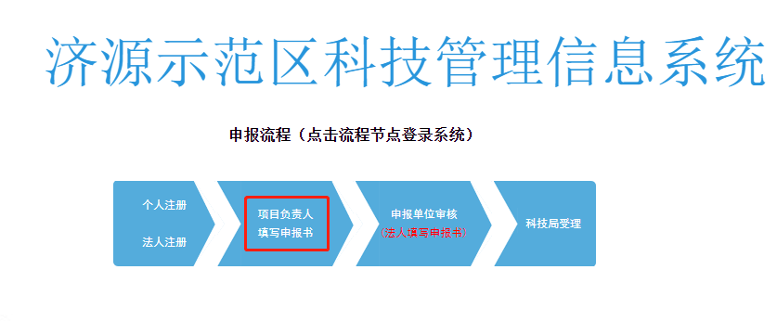
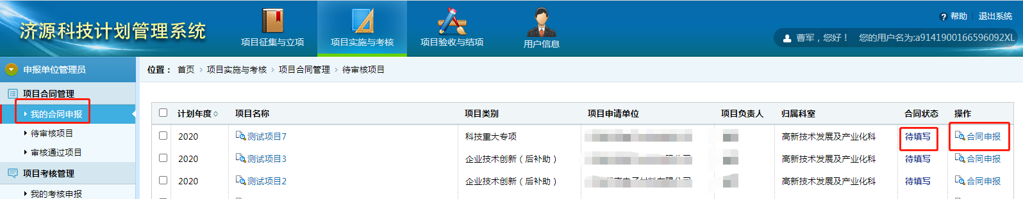
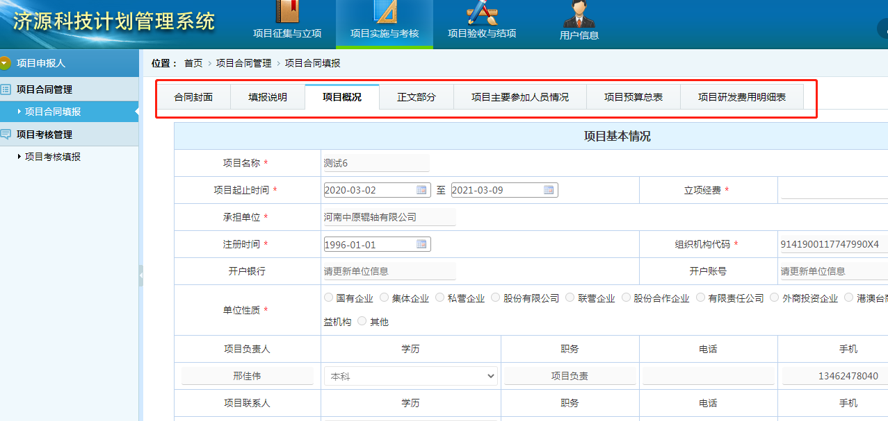
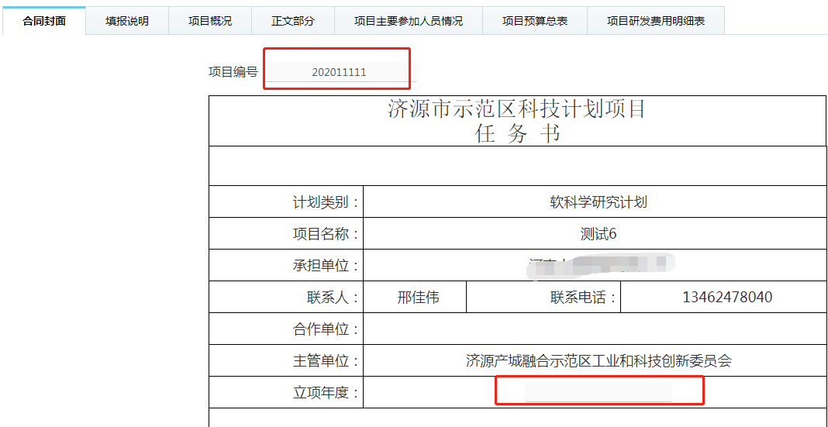
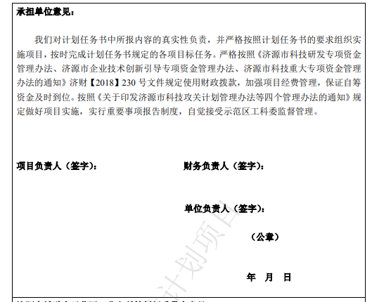
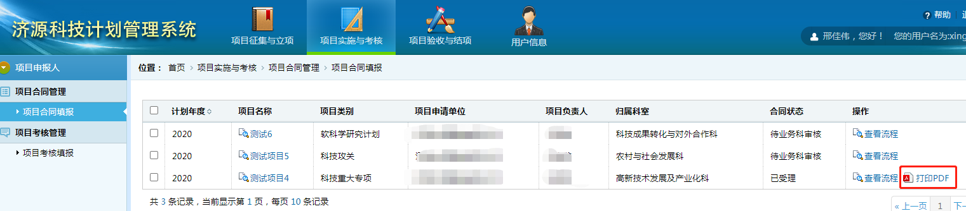
2.1 合同签订流程
登录
入口
项目负责人申报
进入系统
项目实施与考核
合同填报
逐项填写
提交审核
签字
盖章
PDF打印

Slide 14
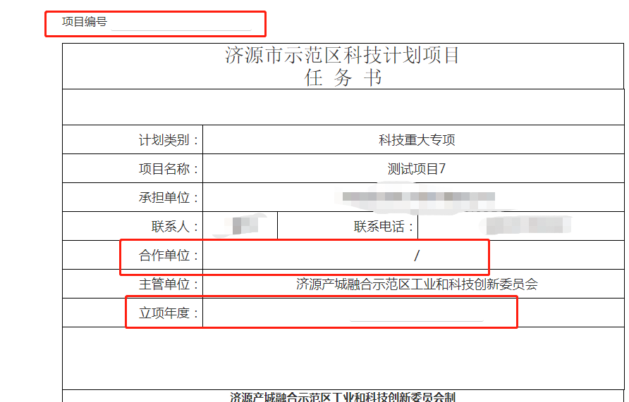
2.1 合同签订注意事项1

Slide 15
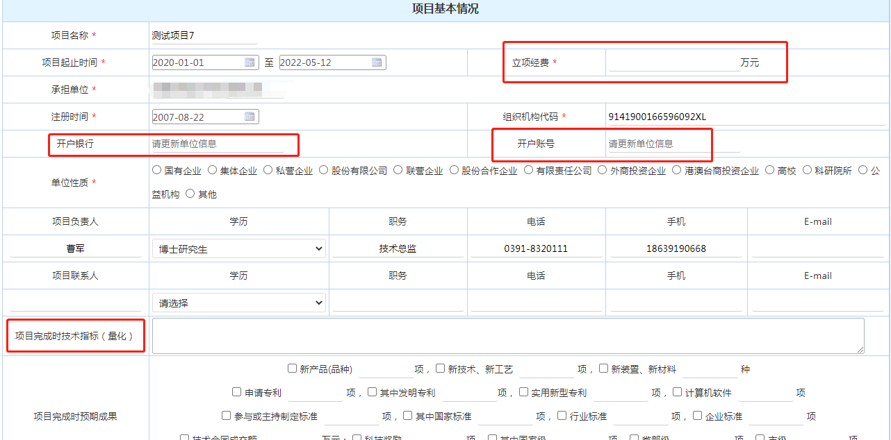
2.1 合同签订注意事项2

Slide 16
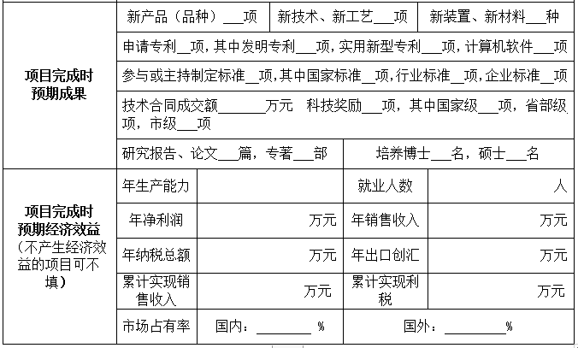
2.1 合同签订注意事项3

Slide 17
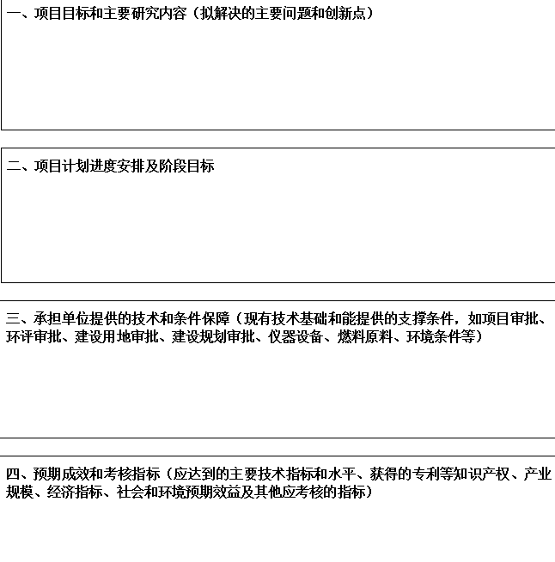
2.1 合同签订注意事项4

Slide 18
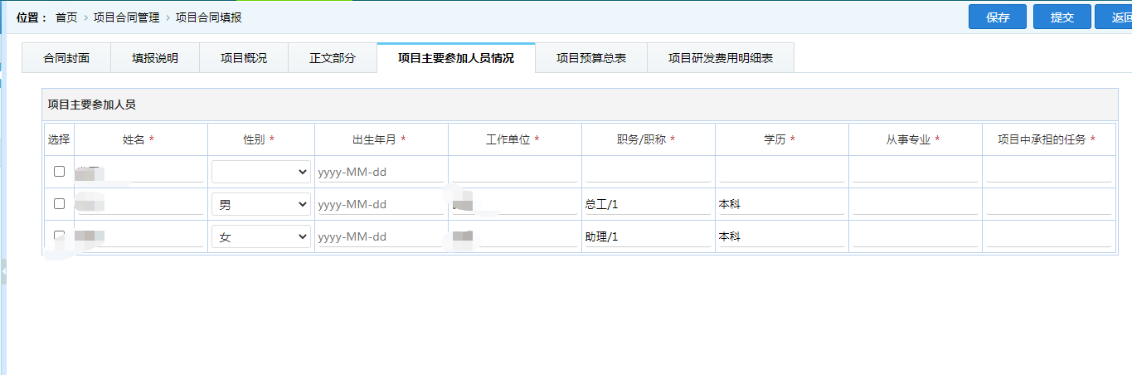
2.1 合同签订注意事项5

Slide 19
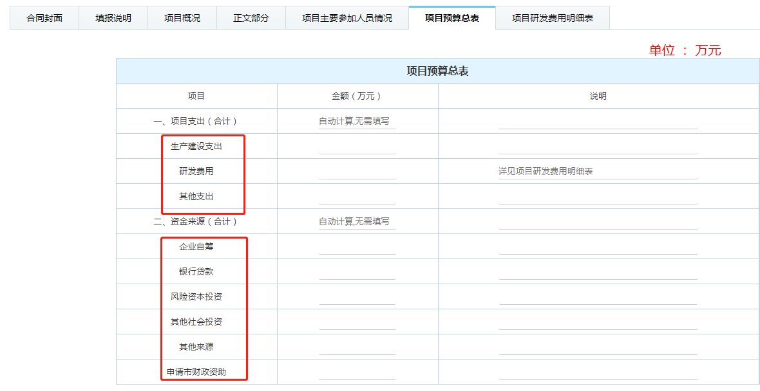
2.1 合同签订注意事项6

Slide 20
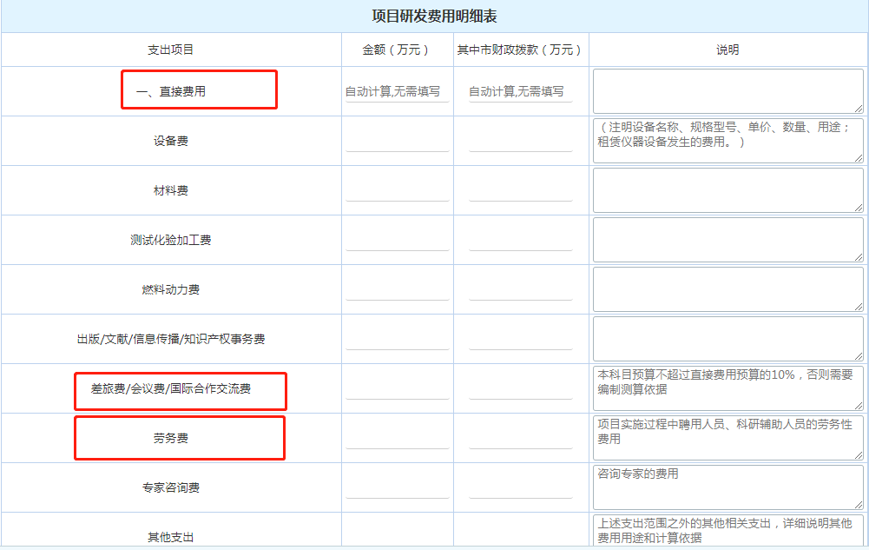
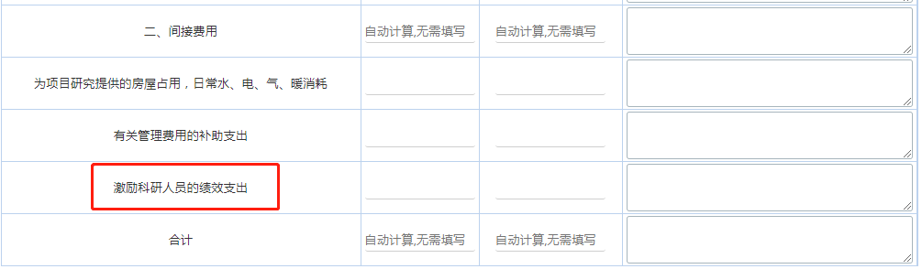
2.1 合同签订注意事项7
原则上，专项经费不宜大量列支设备及办公、实验室的维修改造。鼓励共享、试制、租赁专用仪器设备以及对现有仪器设备进行升级改造。
绩效支出不得超过直接费用扣除设备购置费后的5%。

Slide 21
03
2021年项目申报

Slide 22
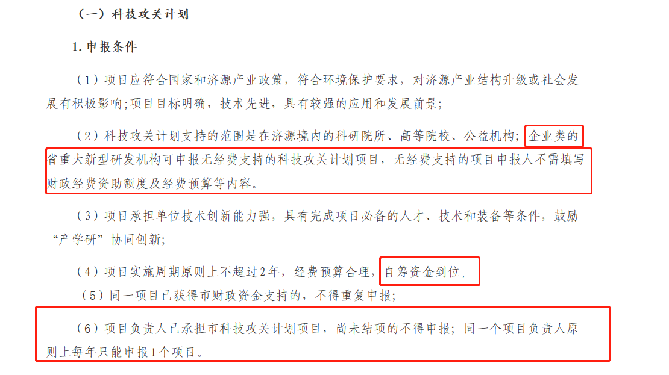
3.1 申报条件（科技攻关）

Slide 23
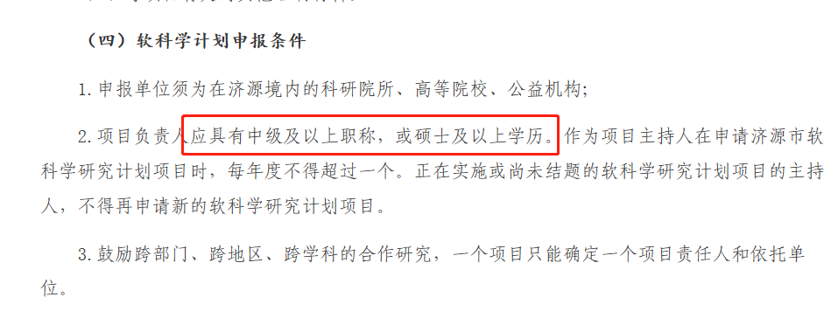
3.1 申报条件（软科学）

Slide 24
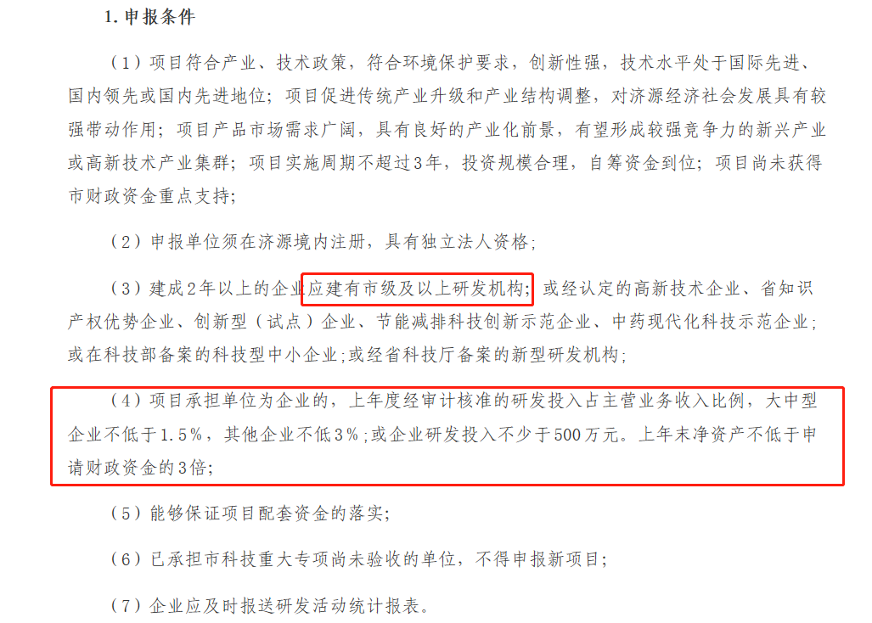
3.1 申报条件（重大专项）
项目投资在800万元以上

Slide 25
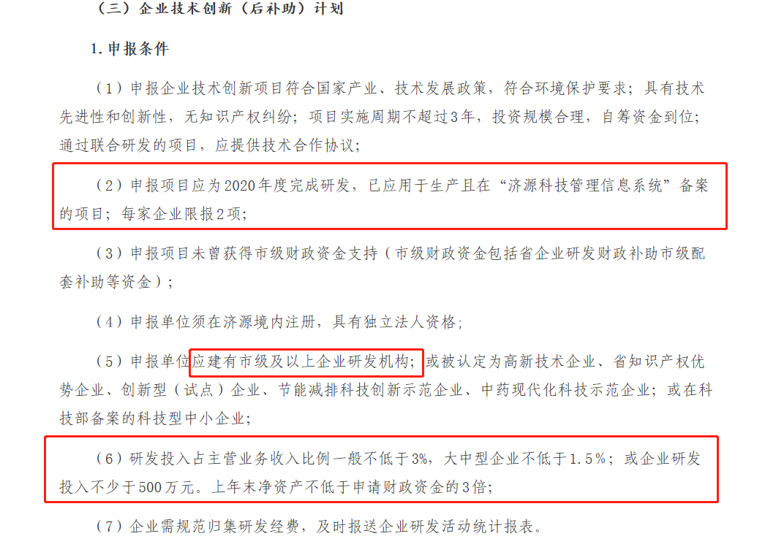
3.1 申报条件（技术创新）

Slide 26
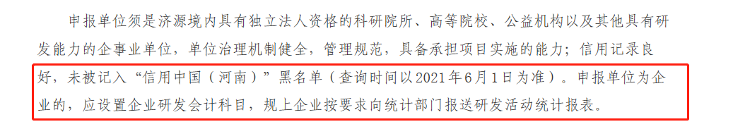
3.1 申报条件（其它）

Slide 27
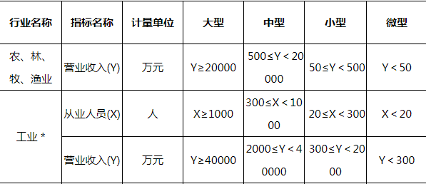
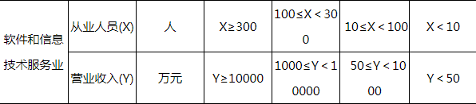
3.2 企业类型说明
根据国家统计局关于印发《统计上大中小微型企业划分办法（2017）》的通知

Slide 28
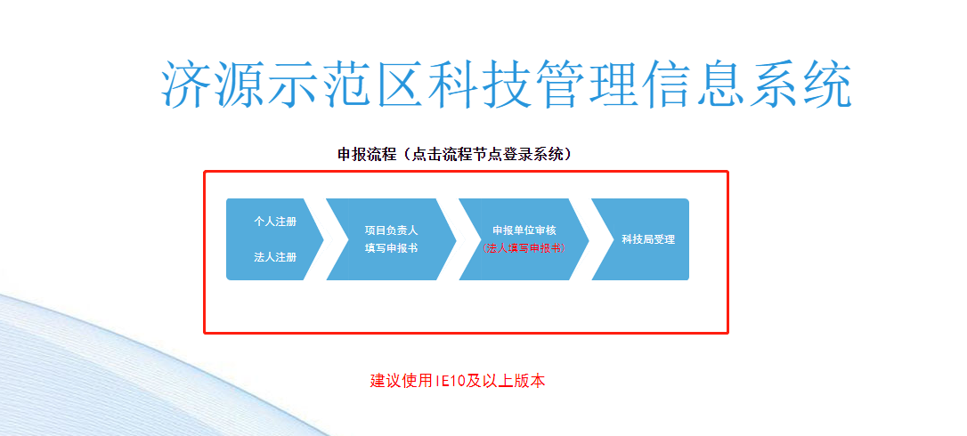
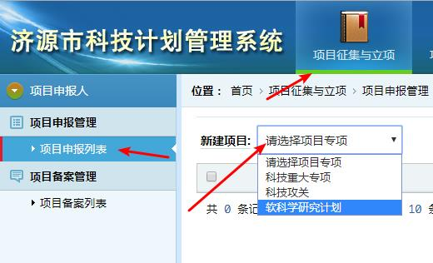
3.3 申报流程
系统网站
系统注册
项目申报

Slide 29
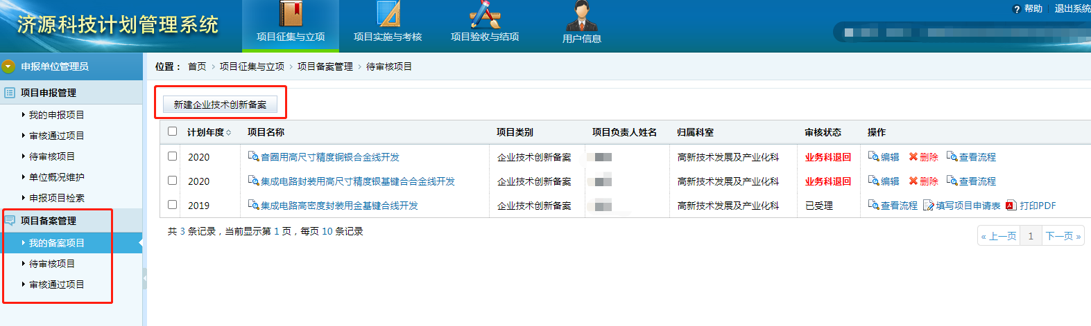
3.3 申报流程

Slide 30
3.4 注意事项
1
2
3
按照系统要求进行填报，附件资料充分，承若书需加盖公章。
后补助项目负责人的选定。
后补助项目的备案工作。
重大专项研发经费

Slide 31
3.5 时间节点
2021年7月19日前完成网上提交

Slide 32
感 谢 聆 听
济源科技大市场
2021年6月

